Slide 1
Funções Arrow Functions
Escopo Const Let Var
Notes:
SLIDE OBRIGATÓRIO

Slide 2
AGENDA | M1S03-A2
Funções
Funções comuns
Arrow functions
Escopo
Var
Const & Let
Hoisting
"use strict"
Notes:
SLIDE OBRIGATÓRIO

Slide 3

ATIVIDADE

Slide 4

ATIVIDADE
Acesse kahoot.it
e digite o PIN que aparecerá aqui na transmissão
(acessar pelo smartphone)

Slide 5
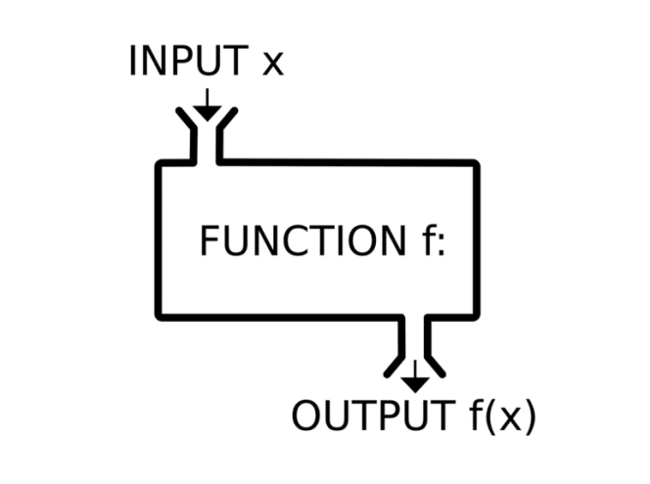
FUNÇÕES

Slide 6
FUNÇÕES
Tarefas, rotinas, ações que são executadas apenas quando invocadas (chamadas);
Podem receber parâmetros, separados por vírgulas;
E retornar um resultado, se necessário
function nomeDaFuncao(parametros) {
/*
Sequência de instruções
a serem executadas
quando a função for chamada
Exemplo:
*/
var valorResultado = parametros * 2;
return valorResultado;
}

Slide 7
FUNÇÕES
// Exemplo 1
function somaDoisValores(a, b) {
var resultadoDaSoma = a + b;
return resultadoDaSoma;
}
var retorno = somaDoisValores(3, 5);
console.log(retorno);
// 8
// Exemplo 2
function somaDoisValores(a, b) {
return a + b;
}
console.log(
somaDoisValores(3, 5)
);
// 8

Slide 8
FUNÇÕES
Uma função também pode ser armazenada em uma variável;
A função é um tipo de dados function;
// Exemplo
var contaAteN = function (n) {
for (var i = 0; i <= n; i++) {
console.log(n)
}
}
contaAteN(6);
// 0 1 2 3 4 5 6
typeof contaAteN
// 'function'

Slide 9
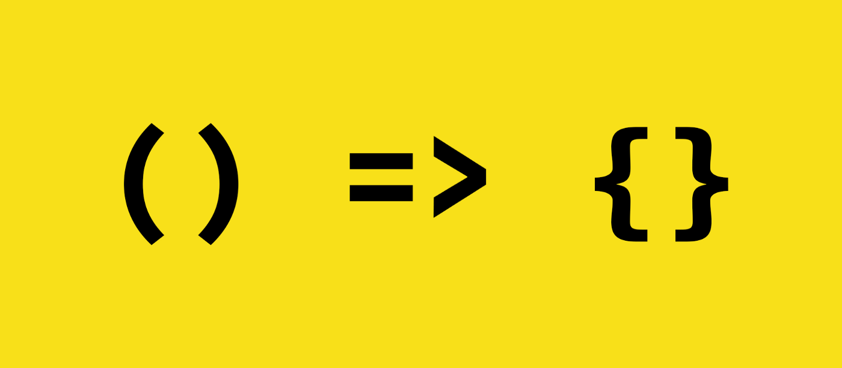
ARROW FUNCTIONS

Slide 10
ARROW FUNCTIONS
Arrow Functions foram introduzidas a partir do ES6 (2015)
Nos permitem escrever de forma mais curta a sintaxe de um função
Arrow function: () => {}
Função comum: function () {}

Slide 11
ARROW FUNCTIONS
function funcaoComumA() {
console.log('Sou uma função A!');
}
const funcaoComumB = function () {
console.log('Sou uma função B!');
}
function quadrado(n) {
return n * n;
}
function multiplica(a, b) {
return a * b;
}
const funcaoComumA = () => {
console.log('Sou uma função A!');
};
const funcaoComumB = () => console.log('Sou uma função B!');
const quadrado = n => {
return n * n;
};
// quando retorna o resultado de uma instrução
// não precisa das chaves e do 'return'
const multiplica = (a, b) => a * b;
Exemplo de definições de funções comuns
Exemplo de definições de arrow functions

Slide 12
ARROW FUNCTIONS
const vetor = [10, 20, 30];
function callback(item) {console.log(item)};
vetor.forEach(callback);
vetor.forEach(function (item) {
console.log('Item: ' + item);
});
vetor.forEach(function (item) {console.log(item)});
vetor.forEach(function (item, indice) {
console.log(`Item: ${item} - Idx: ${indice}`);
});
vetor.forEach(function (item, indice, array) {
console.log(`${item} - ${indice}`, array);
});
const vetor = [10, 20, 30];
const callback = item => console.log(item);
vetor.forEach(callback);
vetor.forEach((item) => {
console.log('Item: ' + item);
});
vetor.forEach(item => console.log(item));
vetor.forEach((item, indice) =>
console.log(`Item: ${item} - Idx: ${indice}`);
);
vetor.forEach((item, indice, array) => {
console.log(`${item} - ${indice}`, array);
});
Passando funções comuns por parâmetro
Passando arrow functions por parâmetro

Slide 13
ARROW FUNCTIONS
class Item {
descricao;
constructor(desc) {
this.descricao = desc;
}
montaItem() {
const li = document.createElement('li');
const checkbox = document.createElement('input');
checkbox.type = 'checkbox';
checkbox.onclick = function () {
// este this é o checkbox no evento de click
console.log(this);
}
const texto =
document.createTextNode(this.descricao);
li.appendChild(checkbox);
li.appendChild(texto);
return li;
}
}
class Item {
descricao;
constructor(desc) {
this.descricao = desc;
}
montaItem() {
const li = document.createElement('li');
const checkbox = document.createElement('input');
checkbox.type = 'checkbox';
checkbox.onclick = () => {
// este this é a instância da classe Item
console.log(this);
}
const texto =
document.createTextNode(this.descricao);
li.appendChild(checkbox);
li.appendChild(texto);
return li;
}
}
Em funções comum 'this' é o contexto onde a função é chamada
Em arrow functions 'this' é o contexto onde a função é criada

Slide 14
ARROW FUNCTIONS
// função criada fora de contexto
function mostraThis() {
console.log(this.nome);
}
const fruta = {
nome: 'Melão',
imprimir: mostraThis
};
// chamada no contexto do objeto
fruta.imprimir();
// CONSOLE: 'Melão'
// Funções comuns redefinem this ao contexto
// função criada fora de contexto
const mostraThis = () => {
console.log(this.nome);
}
const fruta = {
nome: 'Melão',
imprimir: mostraThis
};
// chamada no contexto do objeto
fruta.imprimir();
// CONSOLE: undefined (pois this é window)
// Arrow functions não redefinem this
Em funções comum 'this' é o contexto onde a função é chamada
Em arrow functions 'this' é o contexto onde a função é criada

Slide 15
FUNÇÕES DE ARRAYS
[1, 2, 3].forEach(num => console.log(num))

Slide 16
20:20
20:40
Notes:
SLIDE OBRIGATÓRIO

Slide 17

ESCOPO

Slide 18
ESCOPO
Escopo é o que responde a pergunta “Onde essas variáveis estão disponíveis?”
Pensando no JavaScript, temos 3 grandes regiões onde a variável pode estar disponível:
Escopo global;
Escopo da função;
Escopo do bloco;

Slide 19
ESCOPO
Escopo global: Disponível para toda a aplicação;
Escopo da função: Disponível apenas dentro da função na qual foi criada;
Escopo do bloco: Disponível dentro dos blocos;
Obs.: Quando vemos chaves abrindo e fechando no código, ali há um bloco

Slide 20
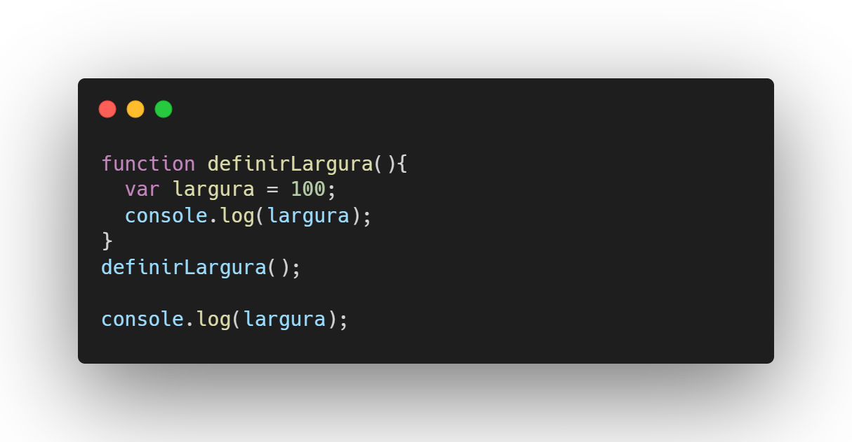
ESCOPO | Var
Onde as variáveis estão disponíveis?

Slide 21
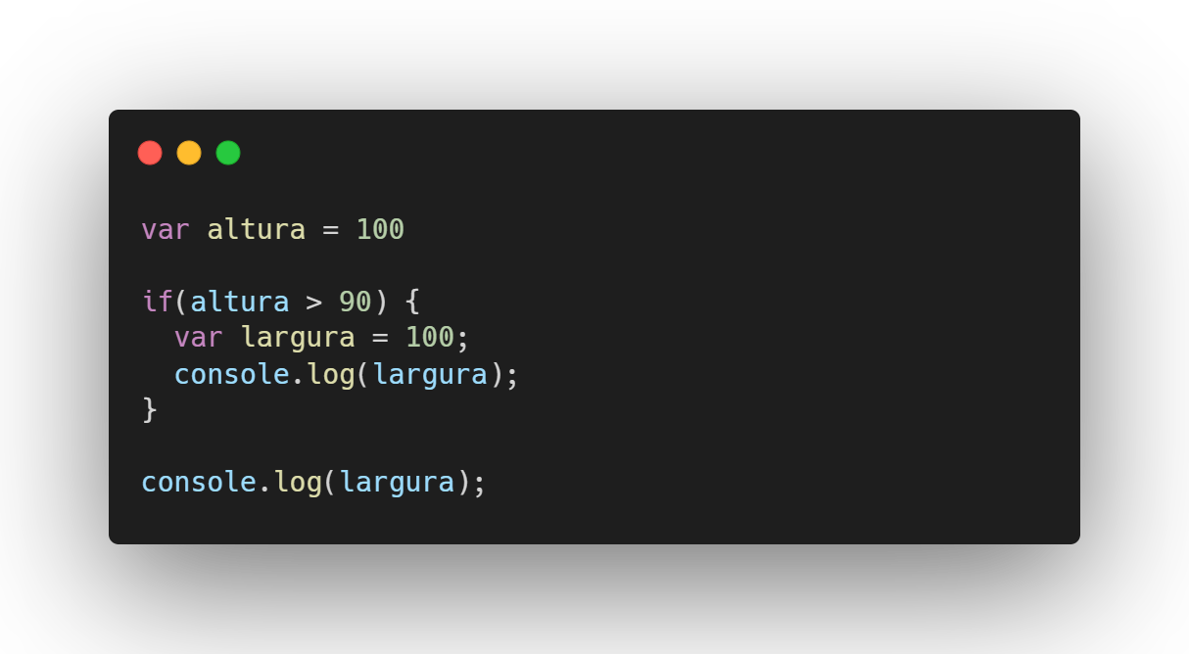
ESCOPO | Var
Onde as variáveis estão disponíveis?

Slide 22
ESCOPO | Var
Quando dentro de uma função, o escopo é de função.
Quando fora de uma função, o escopo é global;

Slide 23
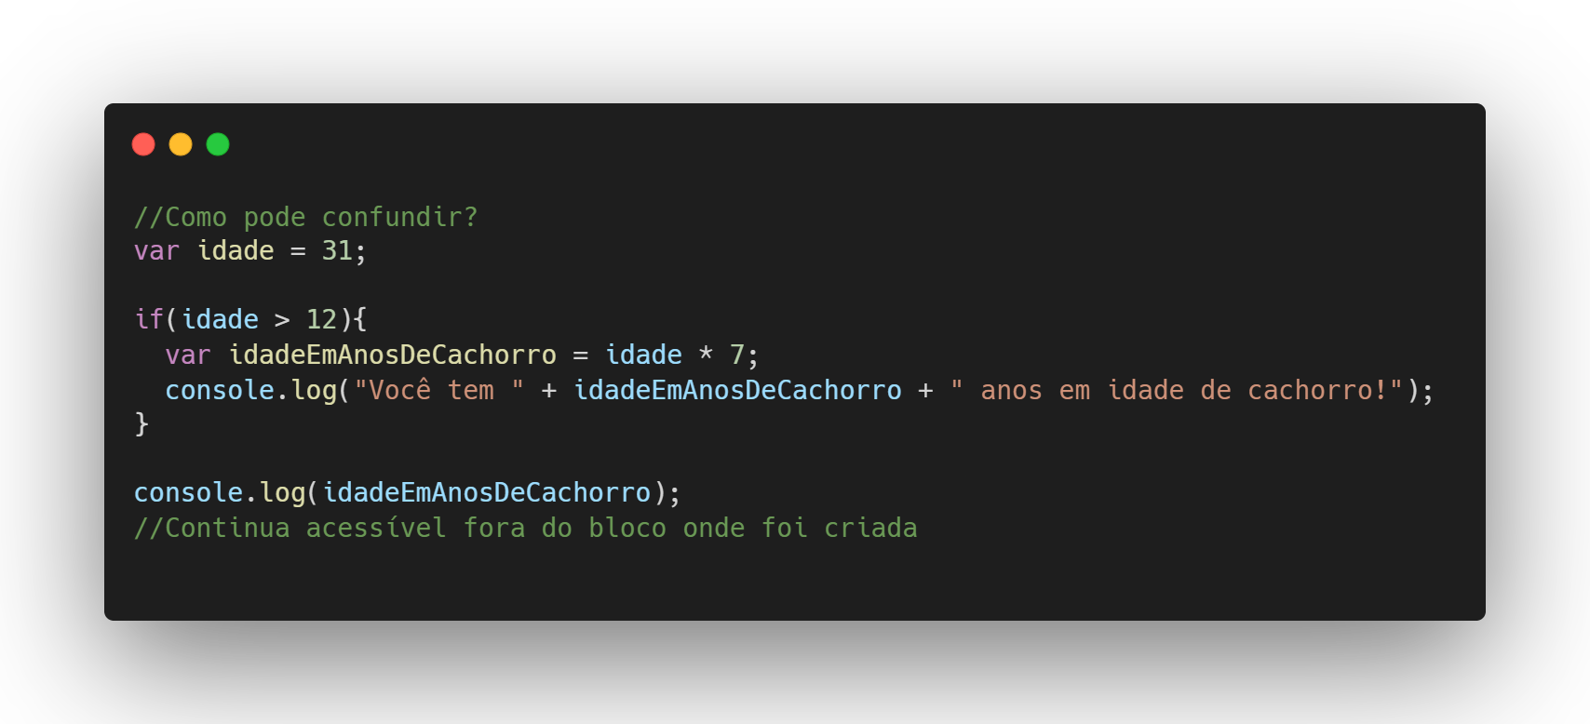
ESCOPO | Var
O que acontecerá neste caso?

Slide 24
ESCOPO | Let & Const
Escopo de bloco (acessíveis apenas dentro do bloco).

Slide 25
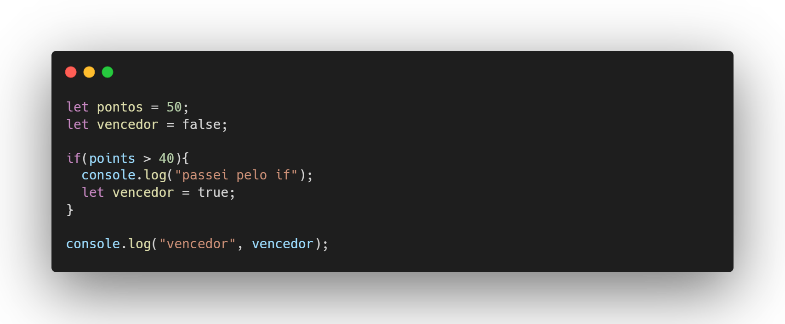
ESCOPO | Let
O que acontecerá neste caso?

Slide 26
ESCOPO | Const
Diferente de “let” e “var”, não pode ter sua referência alterada depois do momento da sua criação (reatribuição);
Como a referência não pode ser atribuída fora do momento de sua criação, também não pode ser declarada sem que se insira imediatamente o seu valor;
Não é que seus valores são imutáveis, mas ela não pode ter sua referência alterada. Se o valor dentro da referência for alterado, sem problemas

Slide 27
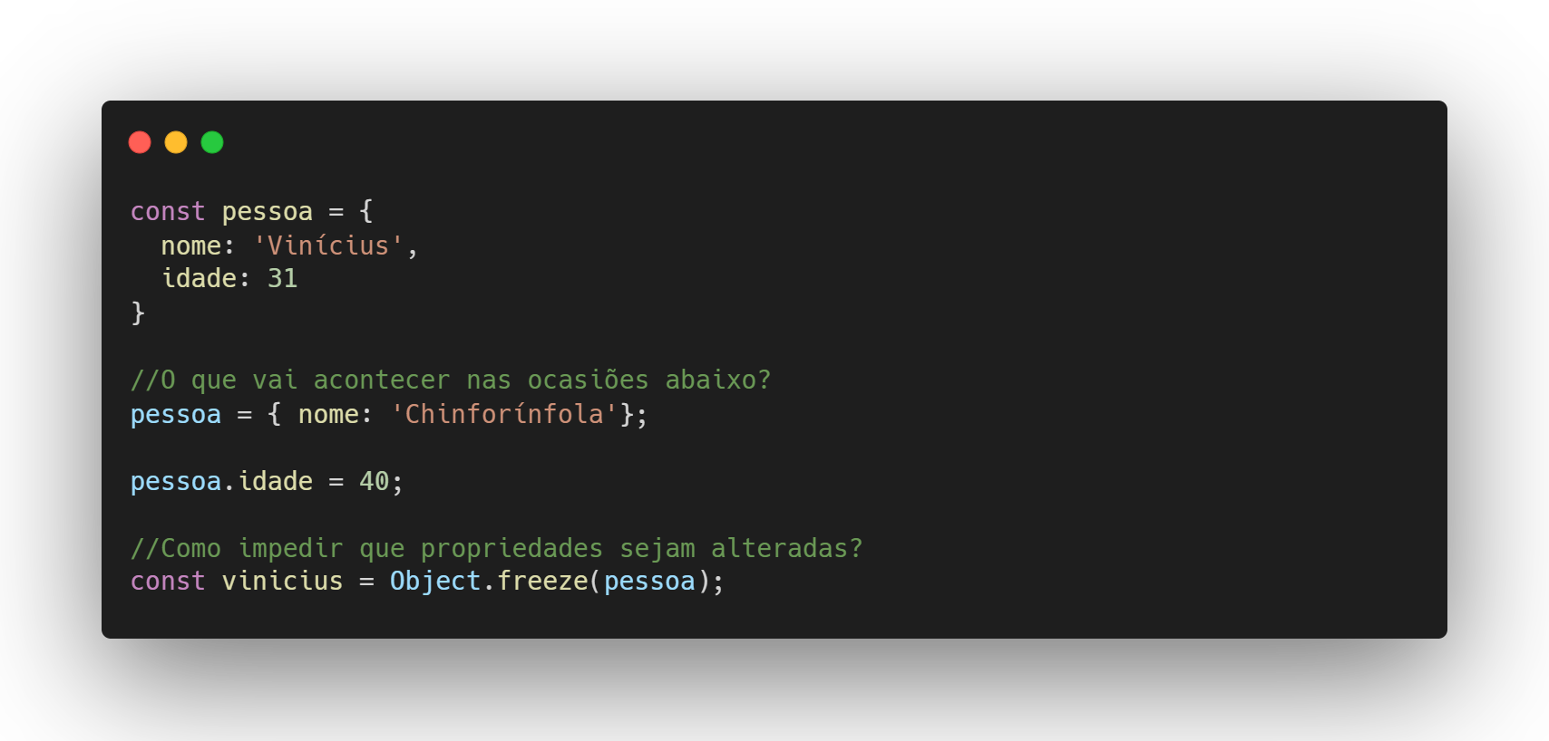
ESCOPO | Const
O que acontecerá neste caso?

Slide 28
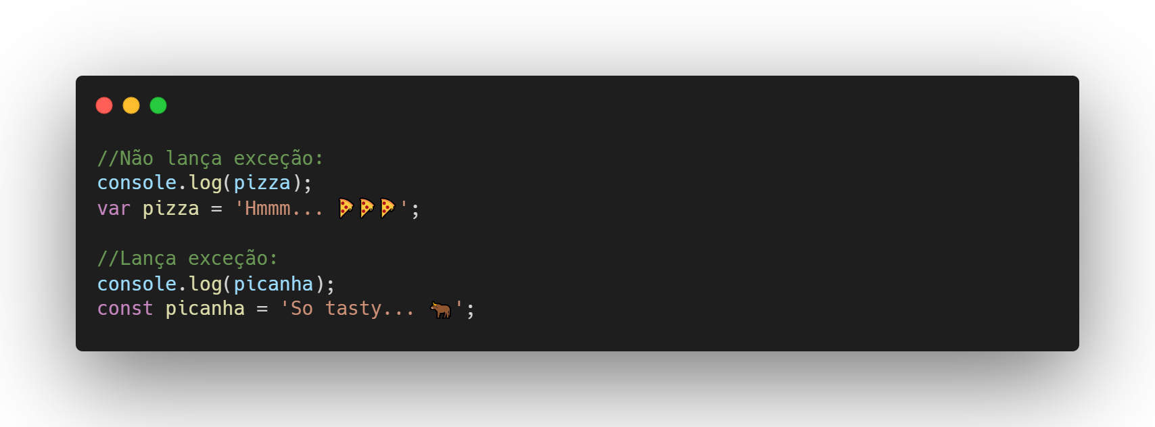
ESCOPO | Hosting
Declarações de variável `var` são “hoisted” (içadas);
Declarações de `let` e `const` não;

Slide 29
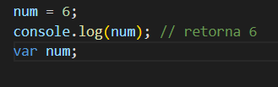
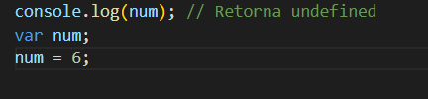
ESCOPO | Hosting
Var
O JavaScript apenas eleva (hoists) as declarações, não as inicializações. Se uma variável for declarada e inicializada após usá-la, o valor será undefined. Por exemplo;
Var
Se você declarar a variável depois que ela for usada, mas inicializá-la antecipadamente, ela retornará o valor;

Slide 30
ESCOPO | Qual usar?
const: Caso não for necessário reatribuição (primeira alternativa)
let: Caso for necessário reatribuição (quando const não for suficiente)
var: Caso precisar que algo esteja disponível de forma global e você estiver consciente, disposto a lidar com os riscos (também é possível disponibilizar algo no escopo global criando uma nova entrada no objeto raiz global window)

Slide 31
ESCOPO
Escopo | Const | Let | Var
Global | no | no | yes
Função | yes | yes | yes
Bloco | yes | yes | no
Reatribuido | no | yes | yes

Slide 32
ESCOPO | Use strict
Introduzido no ES5, "use strict", quando presente no começo do documento, nos impede de usar variáveis que não foram propriamente declaradas com const, let ou var
Ajuda a prevenir equívocos como utilizar nomes errados de variáveis e interferir no escopo global acidentalmente
Automaticamente aplicado em módulos JavaScript
"use strict";

Slide 33

MATERIAL COMPLEMENTAR
JavaScript Functions | https://youtu.be/N8ap4k_1QEQ
Funções - Curso JavaScript #16 | https://youtu.be/mc3TKp2XzhI
Arrow Functions vs. Functions em JavaScript | https://youtu.be/S5Mn0qQzJ-0
JavaScript ES6 Arrow Functions Tutorial | https://youtu.be/h33Srr5J9nY
Arrow Functions | https://youtu.be/AgOwGKB8D2M
8 Must Know JavaScript Array Methods | https://youtu.be/R8rmfD9Y5-c
JavaScript: Funções de Array | https://www.youtube.com/playlist?list=PLYgzkrmJnLwo-pTURSTti_ljhjWB9BF7-
Var, Let, Const - Tudo o que você precisa saber | https://youtu.be/ZOx7iTnBqFQ
Como funciona o var, let e const? #01 | https://youtu.be/EFoEqHIwxqY
Differences Between Var, Let, and Const | https://youtu.be/9WIJQDvt4Us
O que é Hoisting? | https://youtu.be/M1Qvz7cRsqQ
Strict Mode — "use strict" | https://youtu.be/uqUYNqZx0qY

Slide 34

MATERIAL COMPLEMENTAR
JavaScript Functions | https://www.w3schools.com/js/js_functions.asp
Arrow functions | developer.mozilla.org/pt-BR/docs/Web/JavaScript/Reference/Functions/Arrow_functions
JavaScript Arrow Function | https://www.w3schools.com/js/js_arrow_function.asp
let - JavaScript | https://developer.mozilla.org/en-US/docs/Web/JavaScript/Reference/Statements/let
const - JavaScript | https://developer.mozilla.org/en-US/docs/Web/JavaScript/Reference/Statements/const
var - JavaScript | https://developer.mozilla.org/en-US/docs/Web/JavaScript/Reference/Statements/var
Hoisting - Glossário | https://developer.mozilla.org/pt-BR/docs/Glossary/Hoisting Strict mode - JavaScript | https://developer.mozilla.org/en-US/docs/Web/JavaScript/Reference/Strict_mode

Slide 35

AVALIAÇÃO DOCENTE
O que você está achando das minhas aulas neste conteúdo?
Clique aqui ou escaneie o QRCode ao lado para avaliar minha aula.
Sinta-se à vontade para fornecer uma avaliação sempre que achar necessário.
Notes:
SLIDE OBRIGATÓRIO

Slide 36
Notes:
SLIDE OBRIGATÓRIO

